Slide 1
BİLGİ GÜVENLİĞİ 1. HAFTA
TEMEL BİLGİ GÜVENLİĞİ UNSURLARI

Slide 2

Veri
İnsanların anlayabileceği ve kullanabileceği şekle dönüştürülmemiş ham gerçeklerdir.

Slide 3
Veri
Bilgi işleme sürecinin temel girdisi olarak çeşitli sembol, harf, rakam ve işaretlerle temsil edilebilen, işlenmeye hazır izlenimlerdir.

Slide 4
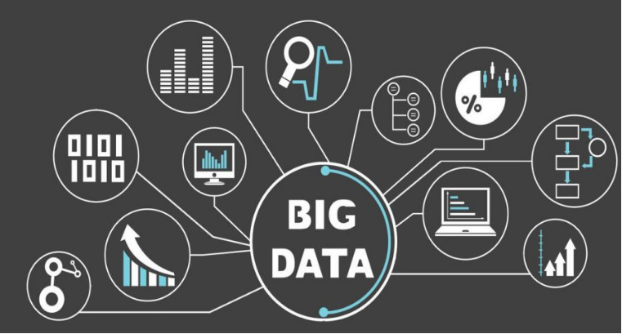
BÜYÜK VERİ (BIG DATA)
Büyük veri (big data), hacmi çok büyük, karmaşık ve hızlı bir şekilde artan veri kümelerini tanımlamak için kullanılan bir terimdir. Bu veri kümeleri genellikle geleneksel veri tabanı araçları ile işlenmesi zor veya imkansız olan yapılandırılmamış verilerden oluşur.

Slide 5
Enformasyon
Bir amacı ve önemi olan veridir.
«Belli bir şekle sokulmuş, anlamlı ve insanlara faydalı olabilecek veridir» (Laudon)
Big data içerisinde yer alan yapılandırılmış veriler olarak düşünülebilir.

Slide 6
BİLGİ
«Düşünme, yargılama, akıl yürütme, araştırma, gözlem ve denge sonucunda elde edilen düşünsel ürün»
«Sistemli bir şekilde iletişim araçlarıyla başkalarına aktarılan, mantıklı bir hükme veya tecrübeye dayanan, sonucu gösteren gerçekler ve sistemli ifadeler bütünüdür»
«Bilgi bir bina, enformasyon ise yapı malzemesidir»

Slide 7
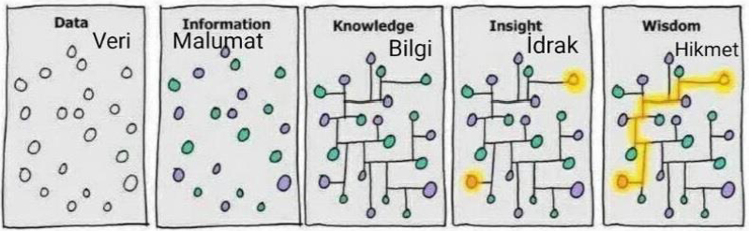
Enformasyon-Bilgi İlişkisi

Slide 8
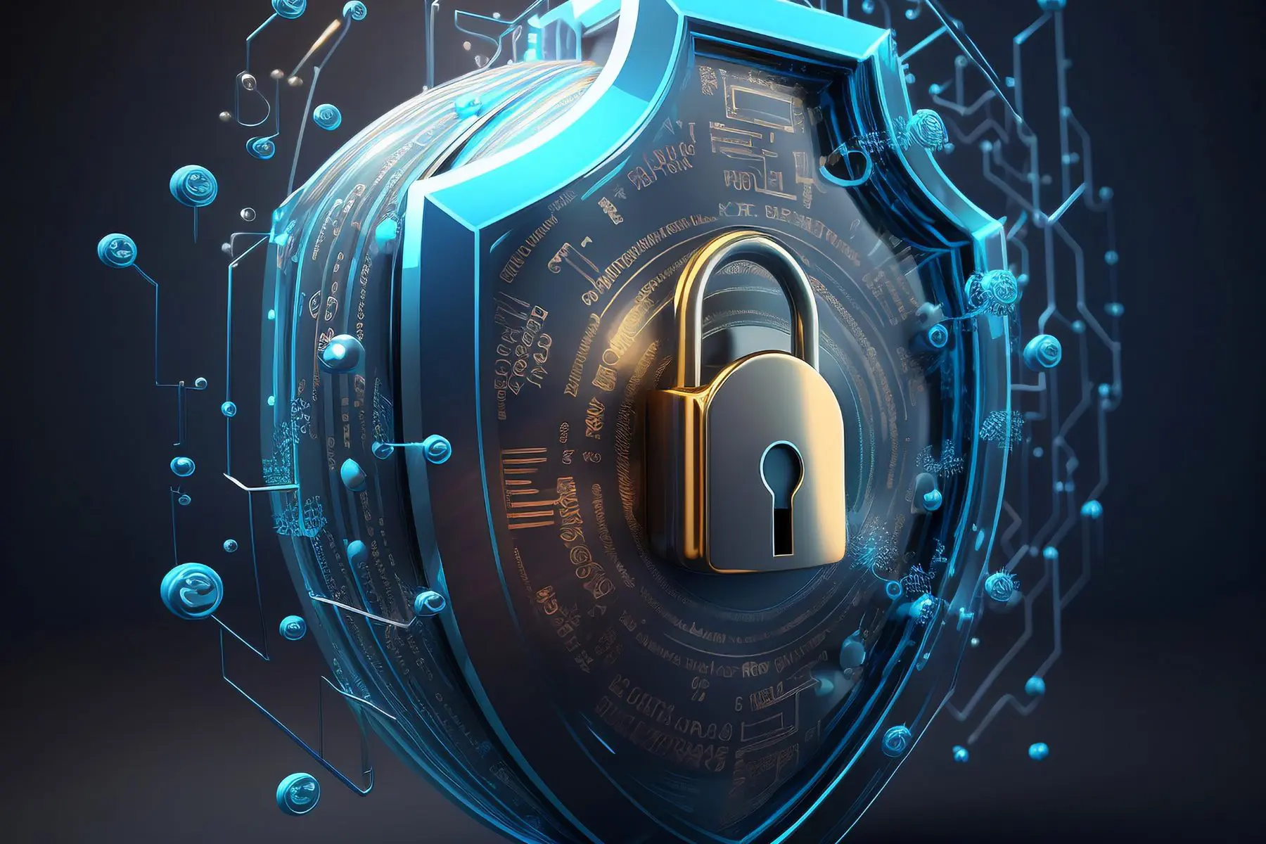
BİLGİ GÜVENLİĞİ
Bilginin bir varlık olarak tehdit ve tehlikelerden korunmasıdır.

Slide 9
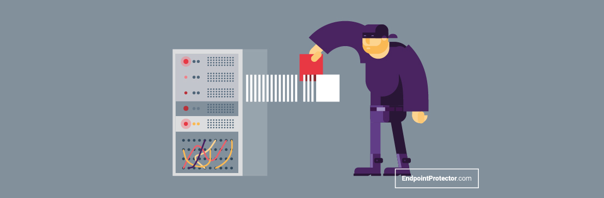
Bilgi Güvenliğinde Tehdit
Bilgi güvenliğini tehlikeye atan olası olayların veya durumların genel kavramıdır.
Örneğin; bir şirketin çalışanının içeriden bilgi sızdırması bir tehdittir.

Slide 10
Bilgi Güvenliğinde Tehlike
Belirli bir tehdidin gerçekleşmesi durumunda ortaya çıkacak olası zarar veya kayıpları ifade eder. Tehlikeler, bir tehdidin gerçekleşmesinin potansiyel sonuçlarıdır.
Örnek: Bilgisayar korsanlığı tehdidi, veri sızıntısı, itibar kaybı, hukuki sorunlar ve finansal kayıplar gibi çeşitli tehlikeleri beraberinde getirebilir. Örneğin, bir şirketin müşteri verileri sızdırıldığında, bu durum hem müşterilerin güvenini sarsabilir hem de şirketin itibarını ciddi şekilde etkileyebilir.

Slide 11
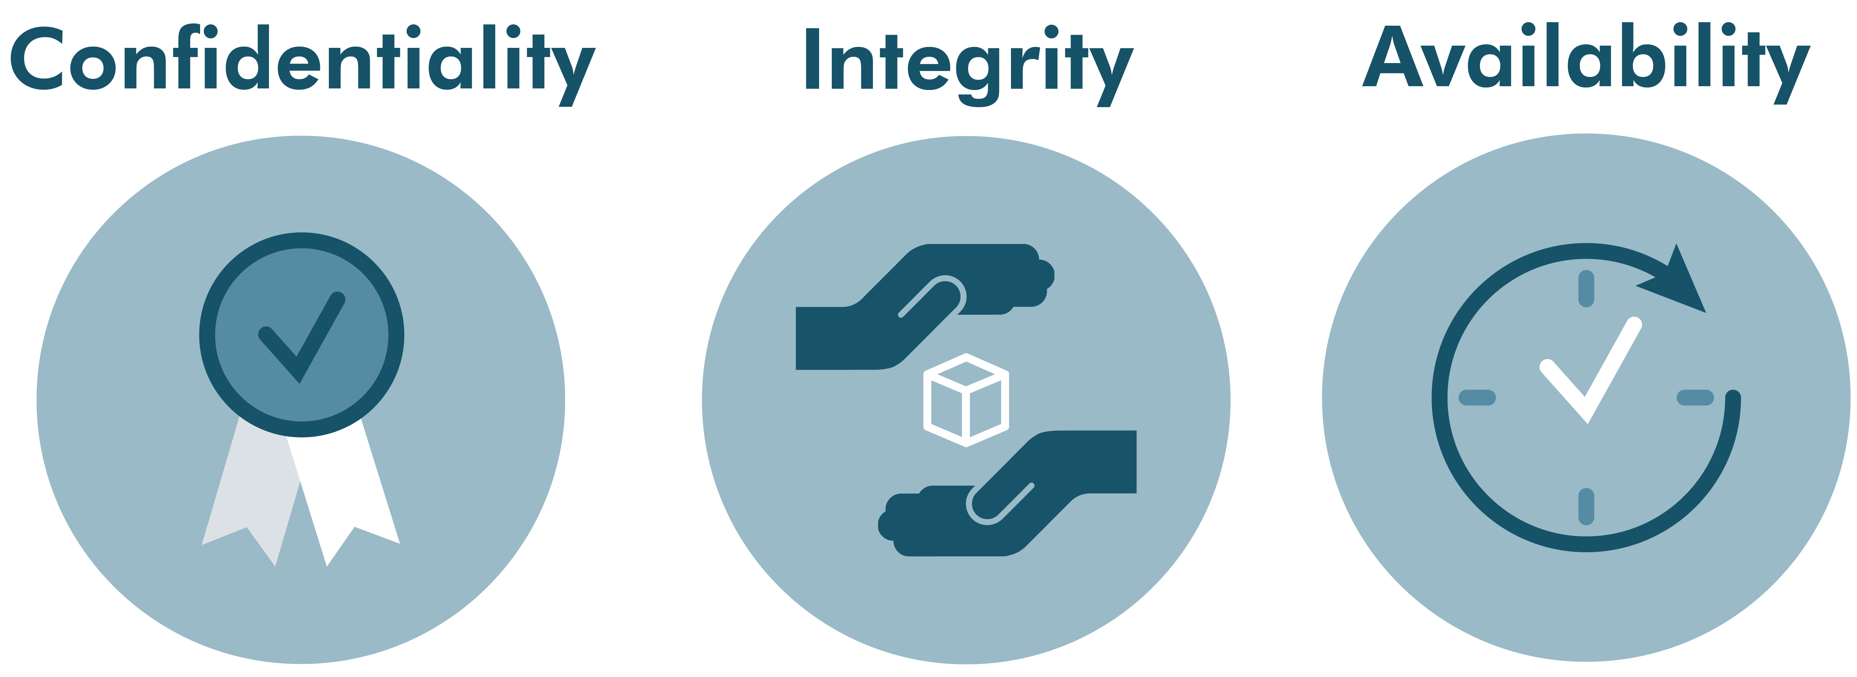
BİLGİ GÜVENLİĞİ TEMEL UNSURLARI
Bilgi güvenliği, bilgi varlıklarını korumayı amaçlayan 3 temel unsurdan oluşur.
Bunların tek bir amacı vardır: Güvenli bir şekilde sistemin devamlılığının sağlanması.

Slide 12
BİLGİ GÜVENLİĞİ TEMEL UNSURLARI
Gizlilik (Confidentiality): Bilginin, yetkili olmayan kişilerin eline geçmesini engellemeyi amaçlar.
Bütünlük (Integrity): Bilginin yetkisiz kişiler tarafından değiştirilmesinin, silinmesinin engellenmesini ve bilginin bütünlüğünün korunmasını amaçlar.
Erişilebilirlik (Availability): Bilginin, yetkili kişilerce ihtiyaç duyulduğu her an erişilebilir olmasını amaçlar.

Slide 13
BİLGİ GÜVENLİĞİNDE SORUMLULUKLAR
Herhangi bir bilgi sisteminde aşağıdaki konumlardan herhangi birisinde iseniz sorumluluğunuz var demektir.
Bilginin sahibi
Bilgiyi kullanan
Bilgi sistemini yöneten
Bu durum çok geniş bir kitleyi içerdiğinden «bilgi güvenliğinin sağlanmasından herkes sorumludur» diye genelleme yapılabilir.

Slide 14
Bilginin Korunmasında Bizim Sorumluluklarımız
Bilgiler korunmasız bırakılmamalıdır (Örneğin; bilgisayarınızı bir yerde kapalı şekilde olsa bile bırakmazsınız. Sonradan açılma ihtimaline karşı.)
Veriler paylaşılmamalı ya da güvenli ve sınırlı bir şekilde paylaşılmalıdır. (Form doldurulurken «zorunlu olmayan alanların» boş bırakılması)

Slide 15
Bilginin Korunmasında Bizim Sorumluluklarımız
Şüpheli durumlarda ilgili kurumlar ve yetkililer ile iletişime geçilmelidir (kredi kartının kaybolması durumunda bankanın aranması ya da şirket içerisinde bir olay olması durumunda üst yönetime haber verilmesi)
Farkındalık için bilgiler her zaman güncel tutulmalıdır (zero day)
Her zaman şüpheli yaklaşım tarzı benimsenmeli (Bu bilgiyi neden soruyorsun? Ya da dosyalar açılırken güvenli bir ortamda açılmalı)

Slide 16
BİLGİ GÜVENLİĞİNDE RİSKLİ DAVRANIŞLARIMIZ
Uygulama indirirken verdiğimiz izinler (her uygulamaya her izin verilmeyebilir. Sadece uygulama kullanılacağı zaman izin verilebilir)
Bilgisayar ekranını kilitlemeden yanından ayrılmak
Kullanıcı ya da kart bilgilerini kaydetmek

Slide 17
BİLGİ GÜVENLİĞİNDE RİSKLİ DAVRANIŞLARIMIZ
Güncellemeleri görmezden gelmek
Farklı sitelere sosyal medya hesaplarımız ile kaydolmak
Talep edilen her bilgiyi yanıtlamak ya da form doldururken bu bilgileri paylaşmak

Slide 18
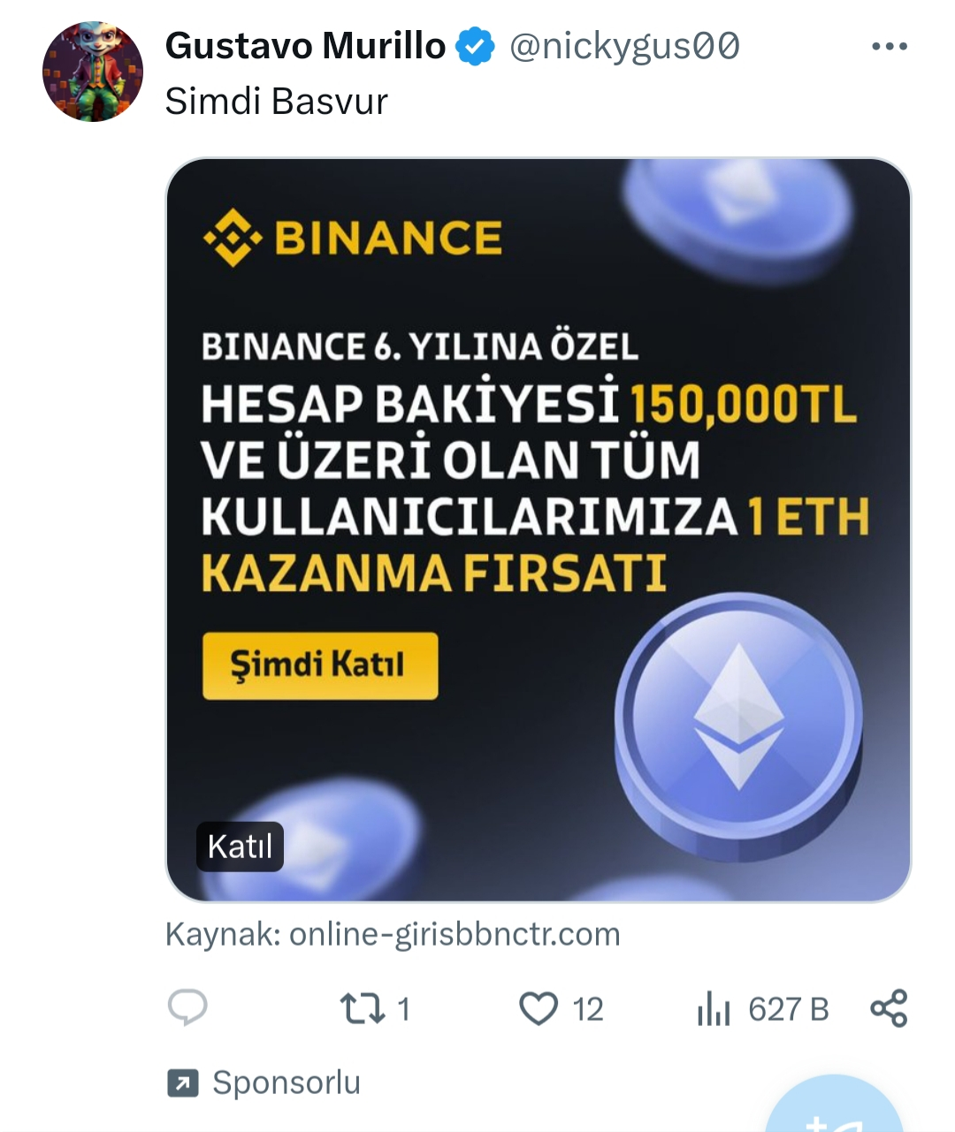
BİLGİ GÜVENLİĞİNDE RİSKLİ DAVRANIŞLARIMIZ
İlginç başlıklar görünce göz atmak (Twitter ya da instagram’da çıkan banka hesaplarının «iade ücretlerinin ödenmesine dair mesajları»)

Slide 19
BİLGİ GÜVENLİĞİ OLAYI NEDİR?
Bir kişiye veya kuruma ait verilere veya cihazlara yetkisiz erişim gerçekleşmesi, verilerin çalınması veya kullanılması durumlarıdır.

Slide 20
NELER BİLGİ GÜVENLİĞİ OLAYIDIR?
Bilgisayarınızın ya da cep telefonunuzun çalınması
Bir e-posta içerisindeki zararlı bir bağlantıya tıklamak ya da zararlı bir dosya indirmek (çözüm için https://www.virustotal.com/gui/home/upload )
Şüpheli bir mesaj, arama ya da e-posta almak
Bir kişinin veri sızıntısı yaptığına ya da destek sağladığına tanık olmak

Slide 21
Örnek bir Bilgi Güvenliği Olayı
Arkadaşlarınız ile bir restorana gittiniz. Menüler QR kod tarayıcısı ile görüntüleniyor. Menüyü seçtiniz ve ödemeyi de yaptınız. Ancak, o QR kodu bir saldırgan tarafından yerleştirilen zararlı bir bağlantı içeriyordu. Kişisel bilgileriniz ve kredi kartı bilgilerinizi girdiniz.
Garson, size hesabı getirdiğinde dolandırıldığınızı anladınız. NE YAPARDINIZ?

Slide 22
Örnek olay için olay anında yapılacaklar
Şüphelenme ve ihbar: «Neden hesabı şimdi ödüyorum?» Restoranın gerçek web sitesini kontrol edin (çoğu zaman sahtesi de buna göre düzenlenmiştir zaten). Her iki QR kodun adresini ve sonucunu karşılaştırın. Durumu restoran yetkililerine bildirin.

Slide 23
Örnek olay için sonrasında yapılacaklar
Önlemler:
Kredi kartını iptal etmek için bankayı arayın
Parola bilgisi girdiyseniz ve aynı parolayı kullanan kartlarınız varsa onları da iptal edin (hatta ardışık olarak kullandığınız parolaları bile iptal edin)
Telefona bir dosya indirdiyseniz dosyayı silin. Daha sonra antivirüs taraması başlatın.
QR kod kullanacağınız zaman siteyi manuel olarak yazın

Slide 24
KVKK
Kişisel verilerin korunmasını sağlamak amacıyla yürürlüğe konmuş bir kanundur.
Bu kanun sayesinde her bir bireyin kendisi ile ilgili verilerin 3. bir kişinin eline geçmemesi konusunda gerekli tedbirlerin alınmasını isteme hakkı vardır.

Slide 25
Kişisel Veri
Kimliği belli ya da belirlenebilir gerçek kişiye ilişkin her türlü bilgidir.
Ad-Soyad
Adres
TC Kimlik Numarası
Plaka Numarası
Doğum Tarihi

Slide 26
Özel Nitelikli Kişisel Veri
Öğrenildiği zaman kişinin mağdur edilmesine ya da ayrımcılığa tâbi tutulmasına sebebiyet verecek nitelikteki verilerdir.
Sağlık Verileri
Kılık-kıyafet tercihi
Dernek, vakıf, sendika üyeliği
Ceza Mahkumiyeti

Slide 27
Haklarımız Nelerdir?
KVKK’nın 2. maddesinde kişilerin hakları belirlenmiştir.
Kişisel veri işlenip işlenmediğini öğrenme
Kişisel veri işlenmişse buna ilişkin bilgi talep etme
Yurt içinde ya da yurt dışında kişisel verilerin aktarıldığı üçüncü kişileri öğrenme
Kişisel verilerin kanuna aykırı bir şekilde işlenmesinden dolayı uğranılan zararın tazminini talep etme

